Slide 1



Slide 2

s.id/khobar

Slide 3
Tentang Khobar (1)
Nama : Khobar
Bahasa Pemrograman : Java, XML
Arsitektur Aplikasi : Android Architecture Component
Fungsi : Aplikasi untuk membaca berita
Pengembang : 1. Sunu Ilham Pradika 17081010045
2. Amir Muhammad Hakim 17081010051

Slide 4
Tentang Khobar (2)
Khobar adalah aplikasi untuk membaca berita, dimana berita diambil melalui API yang disediakan newsapi.org
Tipe berita yang ditampilkan dibagi menjadi dua, pada bagian atas terdapat berita utama yang dapat digulung secara horizontal, dan di bawahnya terdapat berita harian yang dapat digulung secara vertikal.

Slide 5
Daftar Penerapan :
Activity
Intent
Layout
View
Viewgroup
Scrollview

Slide 6
Activity & Intent

Slide 7
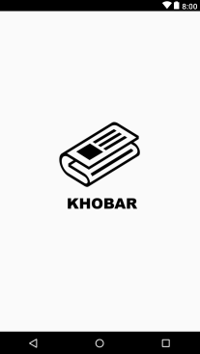
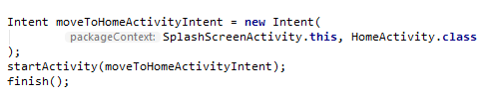
Splash Screen Activity
Activity ini menampilkan Splash Screen aplikasi. Di dalamnya terdapat logo Khobar.
Setelah 2 detik ditampilkan maka aplikasi akan melakukan intent ke HomeActivity.

Slide 8
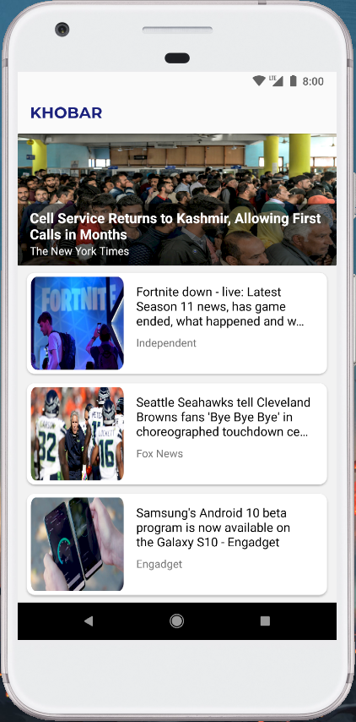
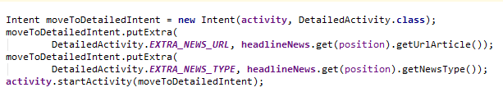
Home Activity
Activity ini menampilkan daftar berita
Ada 2 jenis berita yakni berita utama dan berita reguler
User dapat memberikan aksi klik pada salah satu berita untuk melihat detail berita

Slide 9

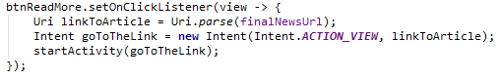
Detail Activity
Activity ini detail berita yang dipilih
User dapat menggulung ke bawah untuk melihat seluruh konten dari detail berita
Di paling bawah halaman terdapat tombol ‘view article“ yang akan mengarahkan ke situs konten berita

Slide 10
Layout, View, View group, dan, ScrollView

Slide 11
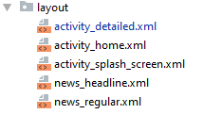
Layout
activity_detailed.xml
activity_home.xml
activity_splash_screen.xml
news_headline.xml
news_regular.xml

Slide 12
activity_splash_screen.xml
ConstraintLayout
ImageView

Slide 13
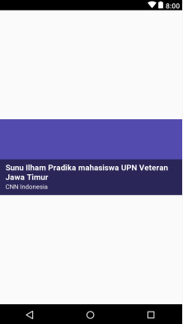
news_headline.xml
CardView
ConstraintLayout
ImageView
ImageView
ConstraintLayout
TextView
TextView

Slide 14
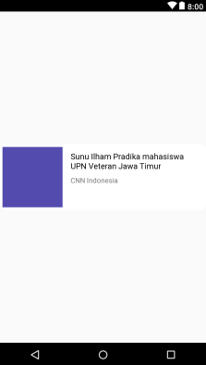
news_regular.xml
CardView
ConstraintLayout
ImageView
TextView
TextView

Slide 15
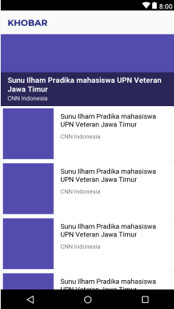
activity_home.xml
ConstraintLayout
Toolbar
TextView
RecyclerView
RecyclerView

Slide 16
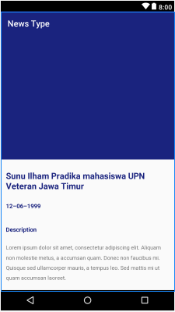
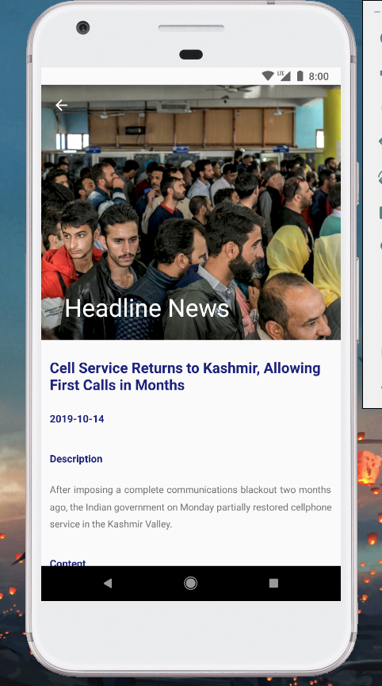
activity_detailed.xml
CoordinatorLayout
AppBarLayout
CollapsingToolbarLayout
ImageView
NestedScrollView
Toolbar
LinearLayout
TextView
TextView
TextView
TextView
TextView
TextView
MaterialButton
ConstraintLayout
ProgressBar

Slide 17
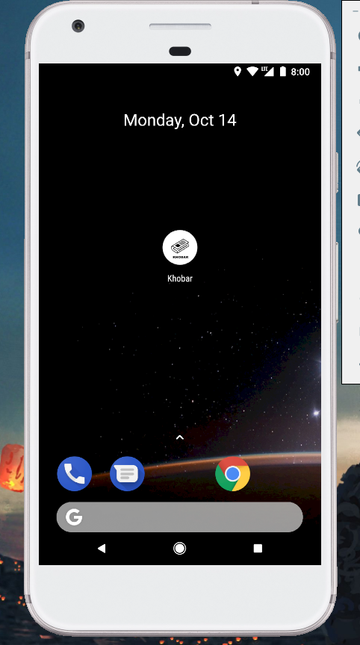
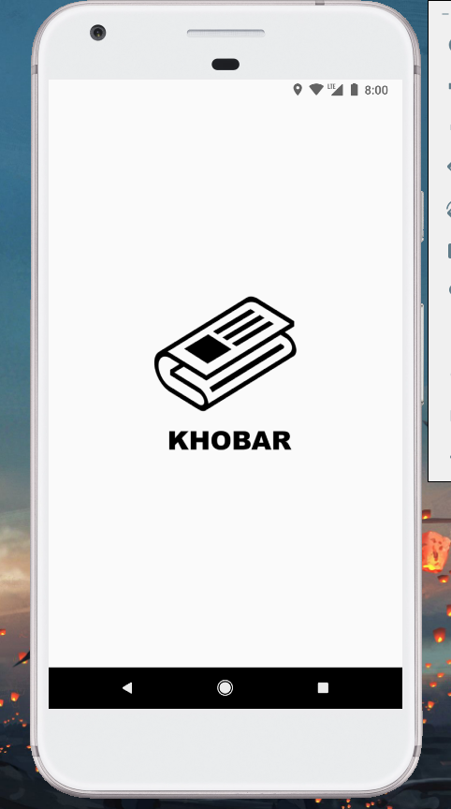
Dokumentasi (1)

Slide 18
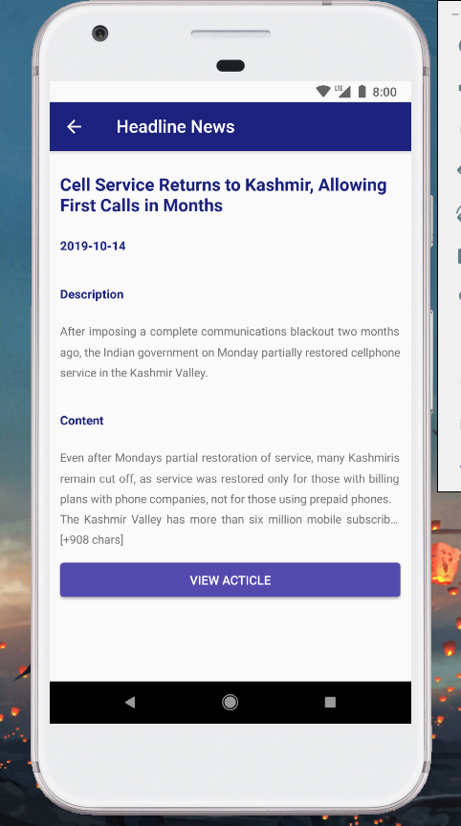
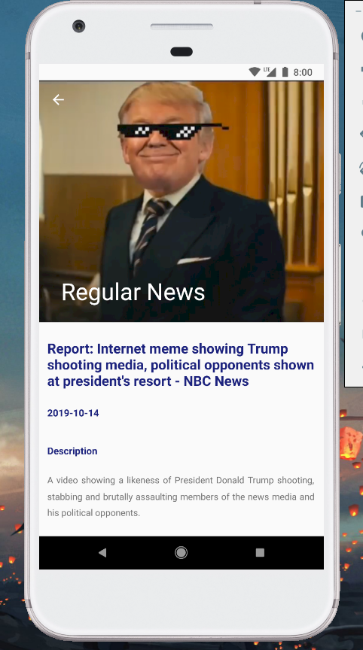
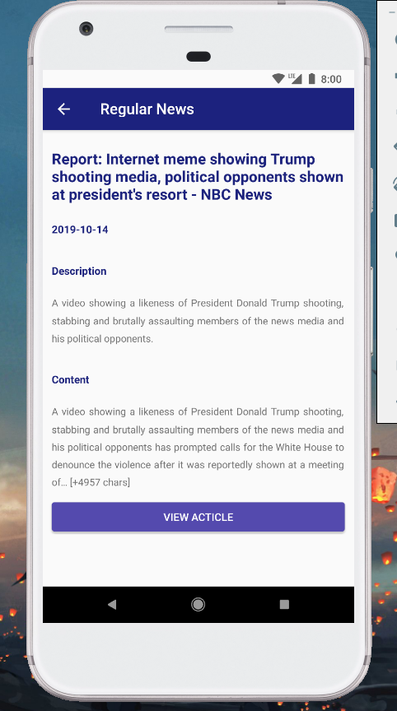
Dokumentasi (2)

